Slide 1

IV Всероссийский педагогический конкурс
Муниципальное бюджетное Дошкольное образовательное учреждение
Детский сад № 4 с. Толбазы муниципального района
Аургазинский район Республики Башкортостан
«Воспитание патриота и гражданина России 21 века»
Подготовила воспитатель:
Петрова ЛенаМиннуловна
2024г.

Slide 2


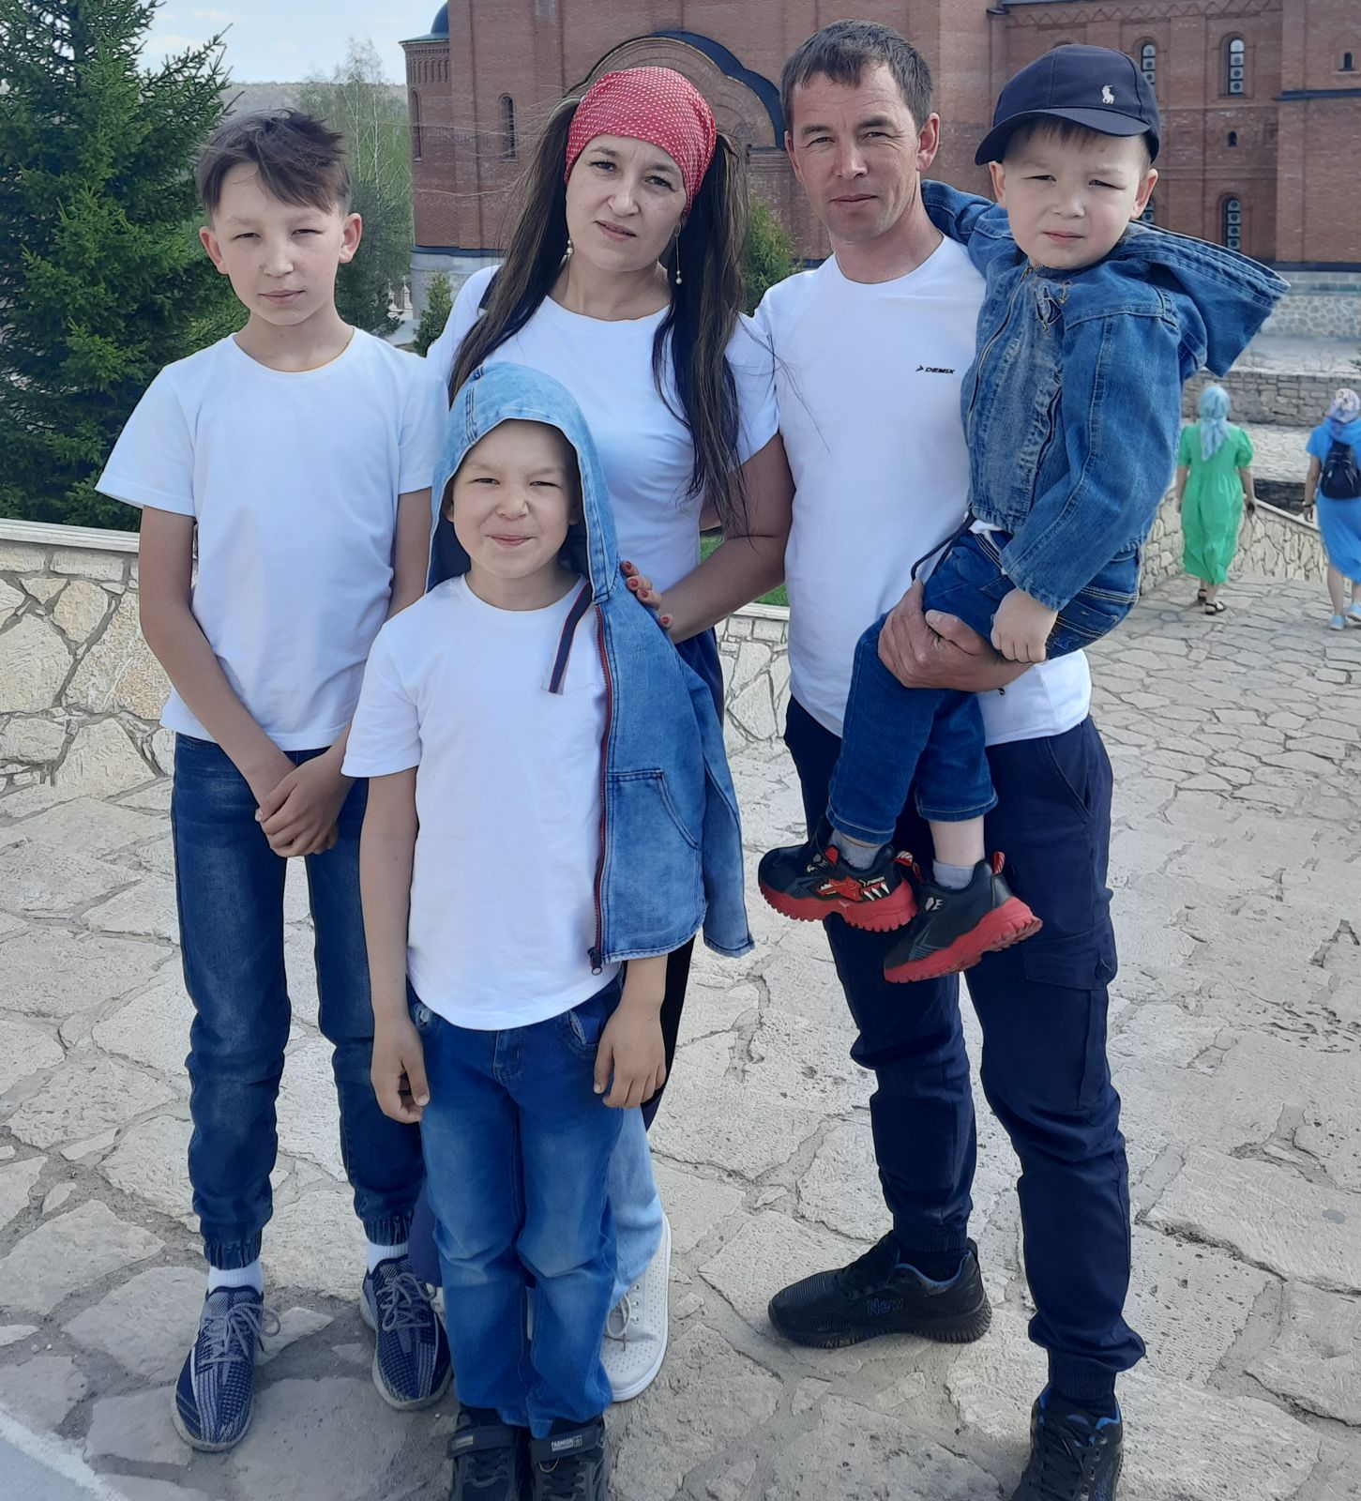
СЕМЬЯ ГИМАЛЬДИНОВЫХ

Slide 3

Введение.
Во все времена люди восхищались талантливостью мастеровых людей, которых на Руси было немало. Много полезного создавали эти люди в хозяйстве, но, что особенно важно, руки мастеров творили красоту, красоту окружающего мира, красоту природы, красоту человека. В поисках воплощения своего идеала красоты люди обращаются к искусству и пытаются найти себя в нем. К таким людям относится и семья Гимальдиновых – Гульчачак Тимербековна и ее сыновья Айназ, Айхан, Айзат из нашего села Толбазы.
Каждому человеку очень важно реализовать себя в жизни. Кто-то находит применения своему таланту в профессии, кто-то, помимо работы, занимается любимым делом, а кто-то в свободное время ничего не делает, просто отдыхает, лежит на диване или бесцельно шатается по улицам, не зная, чем себя занять. Выбор всегда остаётся за человеком. Вызывают восхищение люди, сумевшие найти себя и украсившие мир вокруг себя.

Slide 4
Актуальность.
Народные промыслы не только не даёт нам забывать наше культурное наследие, но и развивает в человеке другие полезные качества. В современном обществе, к сожалению, традиции семейного совместного время препровождения уходят на второй план. Для родителей становится важным не "живое" общение с детьми, а создание, в большинстве случаев, материальных ценностей для существования семьи.
Именно в семье формируются привычки, жизненные принципы. От того, как строятся отношения в семье, какие ценности, интересы находятся на первом плане, зависит, какими вырастут дети.
Для личностного развития каждого ребенка огромное значение имеет приобщение к культуре своего народа, поскольку обращение к отеческому наследию воспитывает уважение, гордость за землю, на которой живешь. Без уважения к истории и культуре своего Отечества невозможно воспитать полноценно развитую личность.
Наше время даёт неограниченные возможности для творческого проявления личности в любой сфере деятельности. Так, Гульчачак Тимербековна пробует себя в музыке, поэзии, живописи, в прикладном искусстве. Их творческая семья – хороший образец для подражания. Однако проблема самоопределения для современной молодежи набирает свою актуальность.

Slide 5
Цель работы - изучить народно- декоративное прикладное творчество по коллекциям талантливой башкирской семьи Гимальдиновых.
Задачи:
1) познакомиться с народным декоративно-прикладным искусством башкирского народа;
2) создать условия для совместной творческой деятельности педагог-семья;
3) формировать интерес и уважительное отношение к семейным традициям через взаимодействие семьи и дошкольного учреждения.

Slide 6
Новизна работы заключается в том, что впервые описано творчество семьи Гимальдиновых, систематизировано содержание их народно - декоративных прикладных работ в виде фото коллекций.
Объект исследования: народно- прикладное декоративное творчество, как искусство.
Предмет исследования: декоративно – прикладное творчество семьи Гимальдиновых, как семейная традиция.

Slide 7
Практическая значимость работы состоит в том, что систематизированы материалы по народному декоративно-прикладному творчеству Г.Т. Гимальдиновой, которые можно подразделить по темам: Канзаши (украшения из лент), зефирные букеты, декор из эпоксидной смолы, предметы быта, кулинария, шитье, стилизованные нагрудники и это не предел ее творчества.
Работы башкирской рукодельницы представляет собой в виде большого музейного интереса, а также интереса для жителей нашего села.
Коллекции семьи Гимальдиновых ценны для сельских школ и садов по теме: «Народное декоративно-прикладное творчество». Кроме того, выполненная работа очень важна для самой семьи Гимальдиновых, она послужила толчком к изучению истории жизни и быта башкирских народов. Собранный материал может быть использован для бесед с учащимися на классных часах и уроках изобразительного искусства и фольклора. Но особенно важен собранный материал для дошкольников, воспитывающий любовь к Родине и уважение к народам, проживающие в ней.

Slide 8
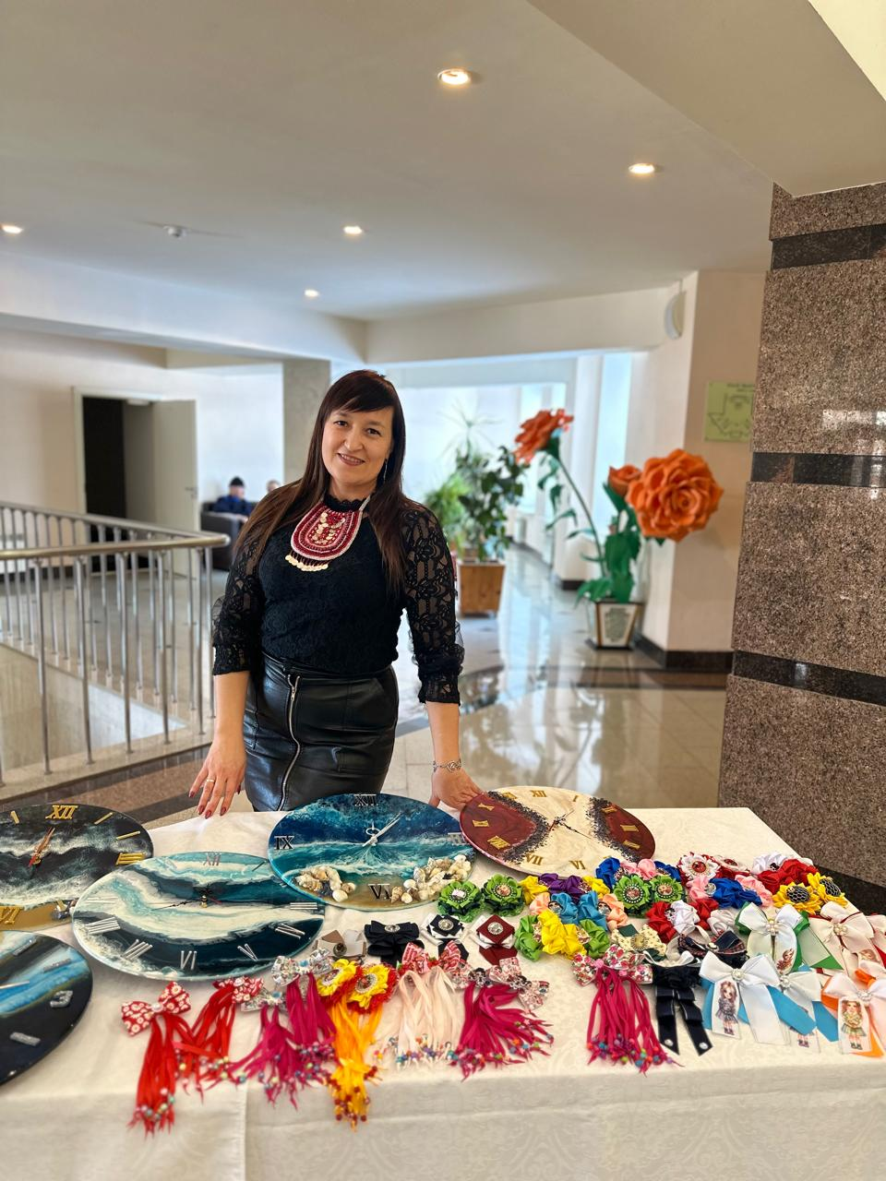
Дворец культуры не раз приглашал
Гульчачак Тимербековну принять
участие в профессиональных
выставках продаж, так же в 2023 год
ко Дню Семьи и в ЦРБ, в 2024 году
на Международный праздник – 8 марта.
Граждане нашего села и других мест, оставляли много слов благодарности и восхищения.
Мне кажется, что эта семья может послужить примером самоорганизации и самоопределения, вдохновить на творчество, убережет от бездарного расточительства времени.

Slide 9
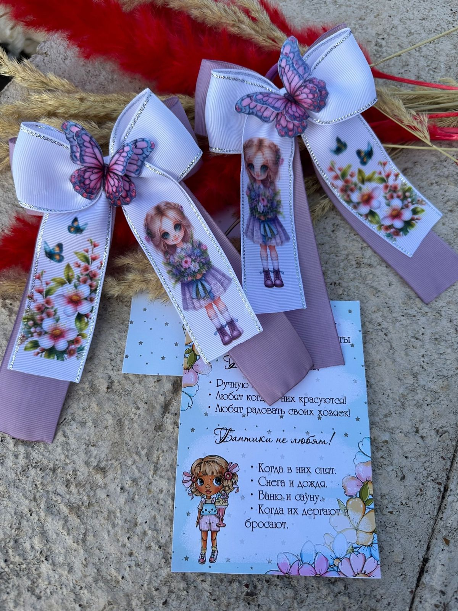
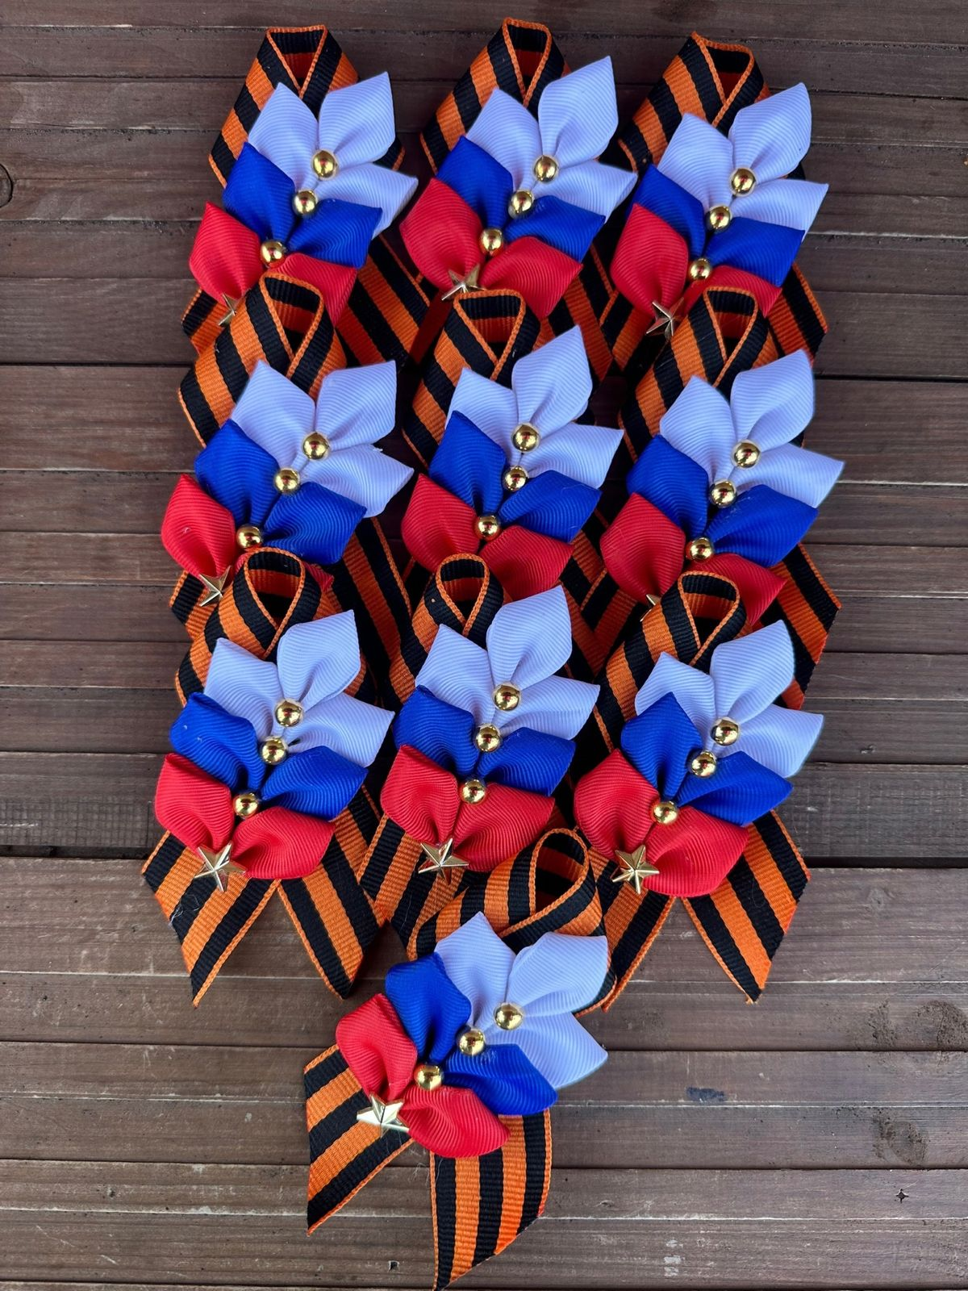
Канзаши

Slide 10
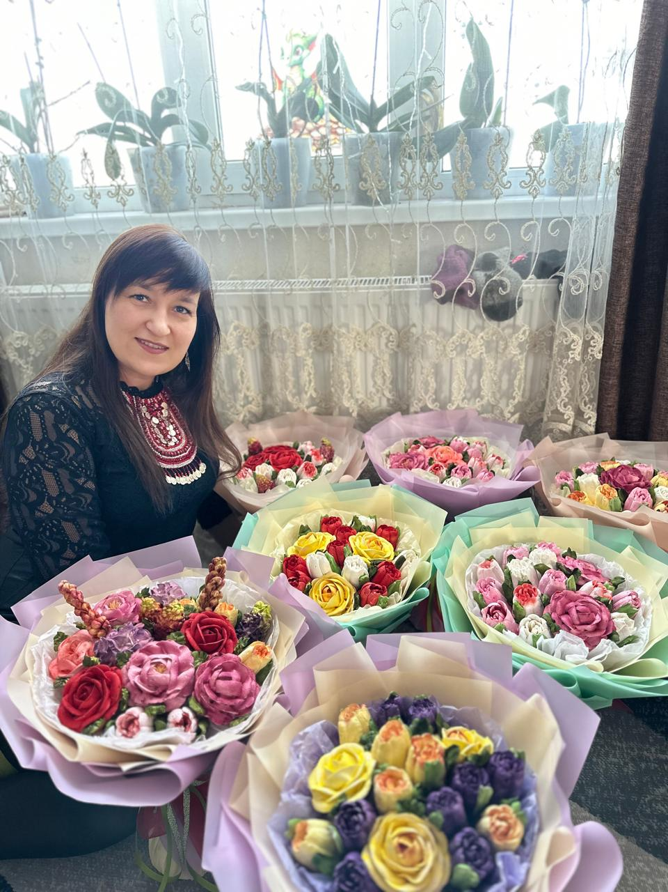
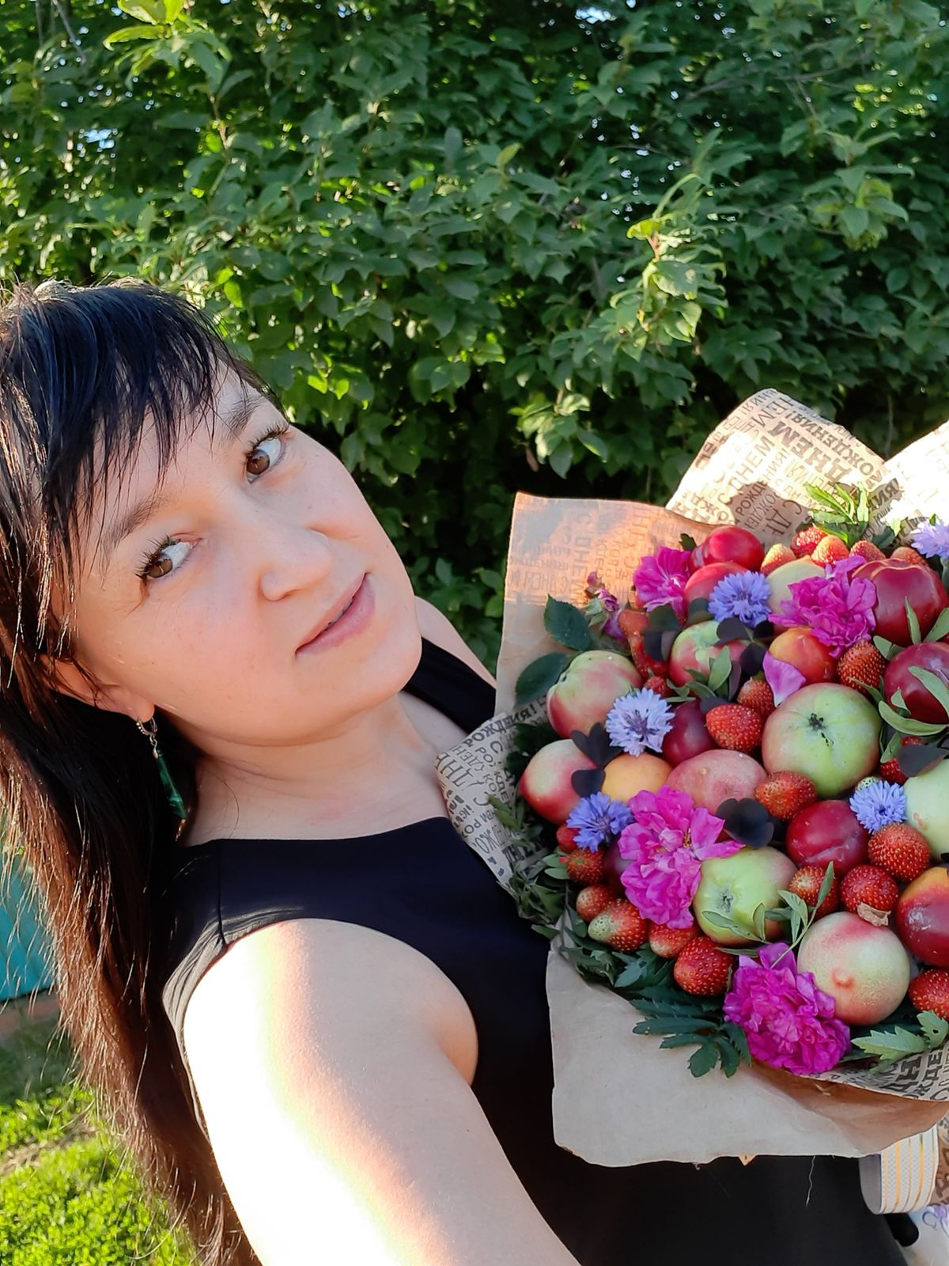
Зефирные букеты

Slide 11
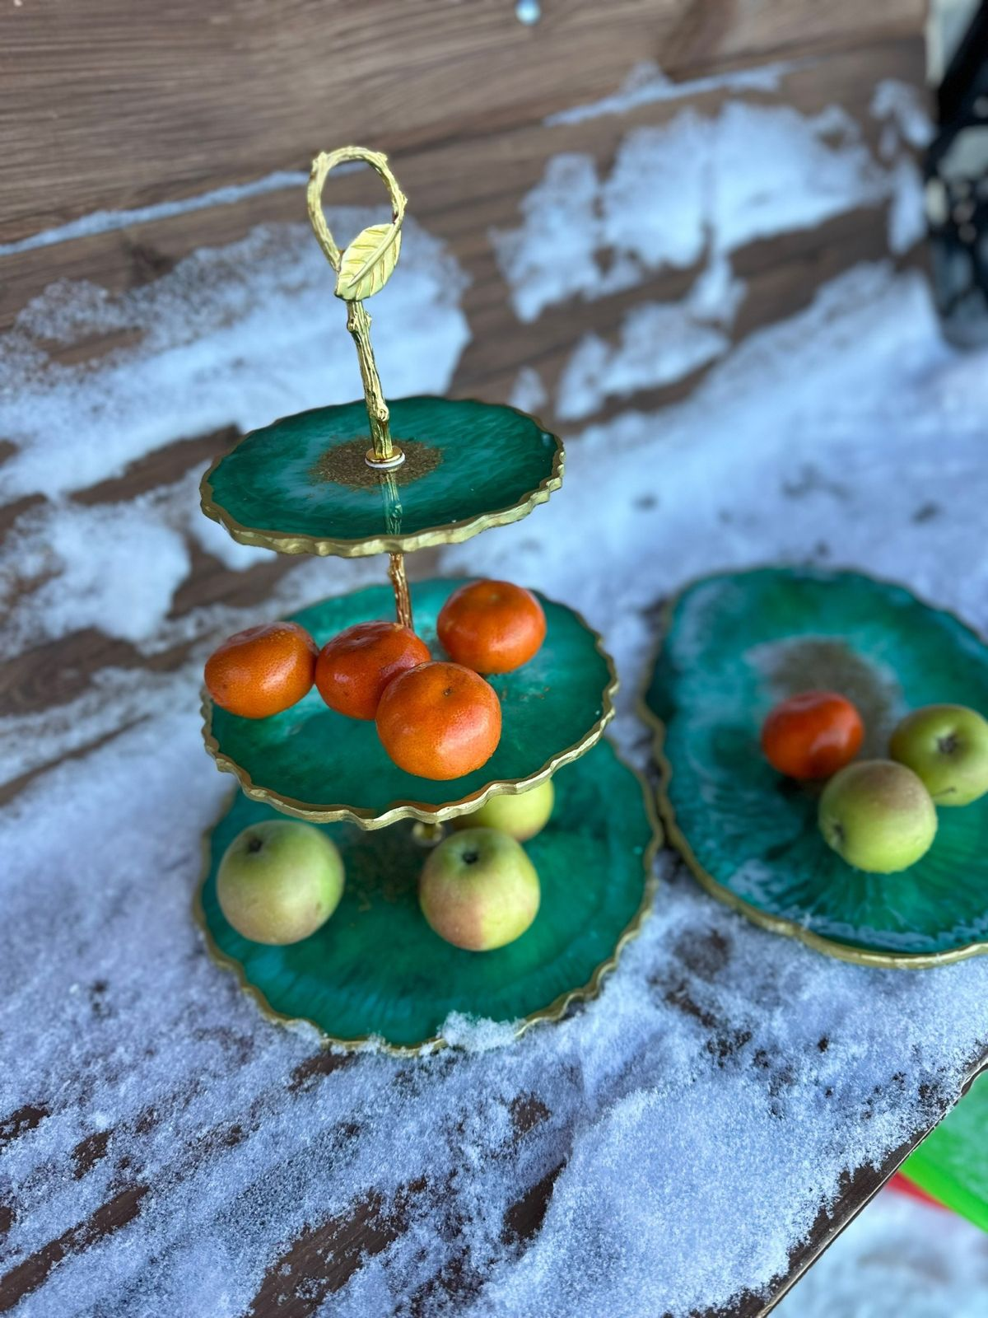
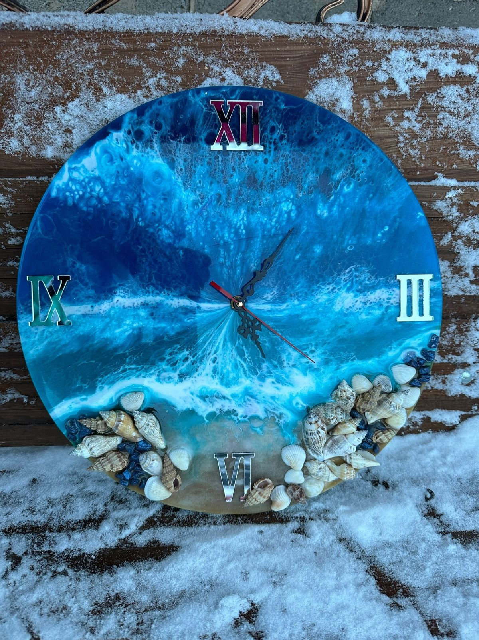
Эпоксидная смола

Slide 12
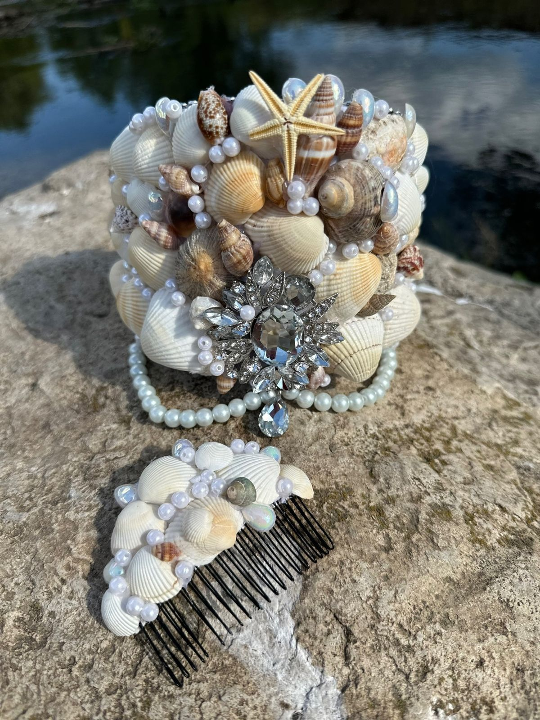
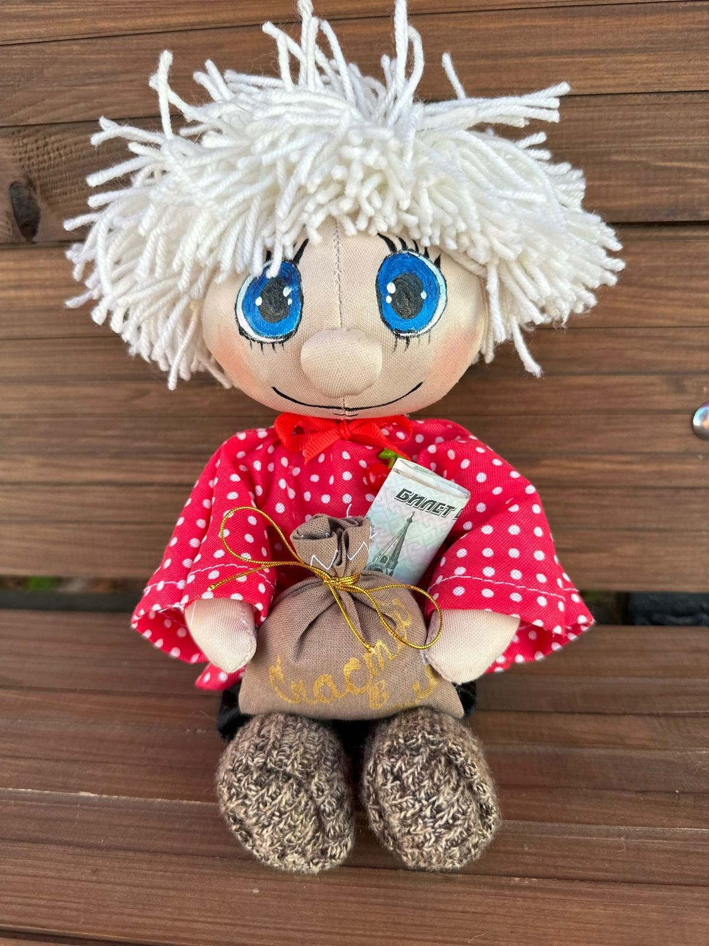
Предметы быта

Slide 13
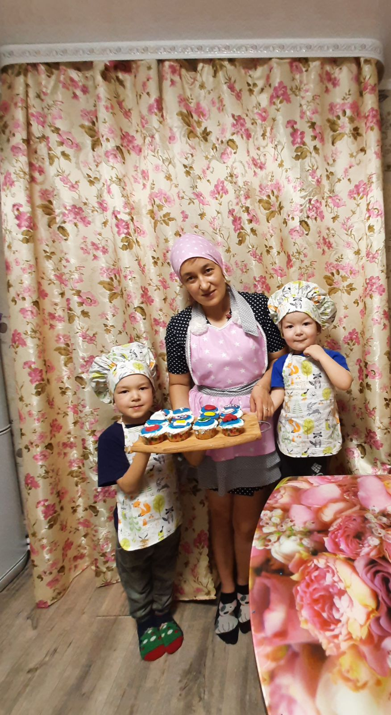
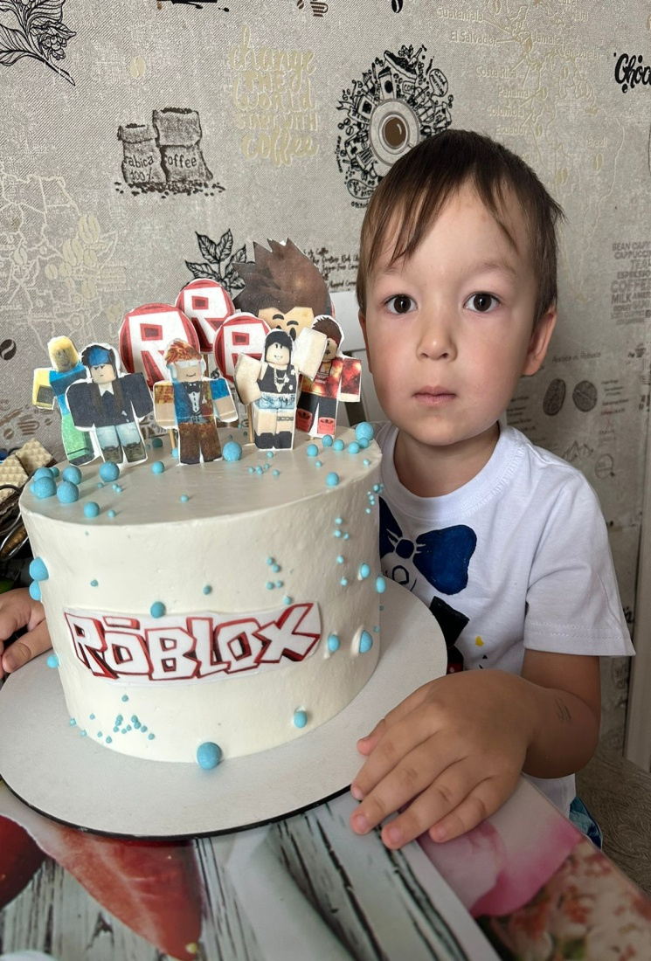
Кулинария

Slide 14
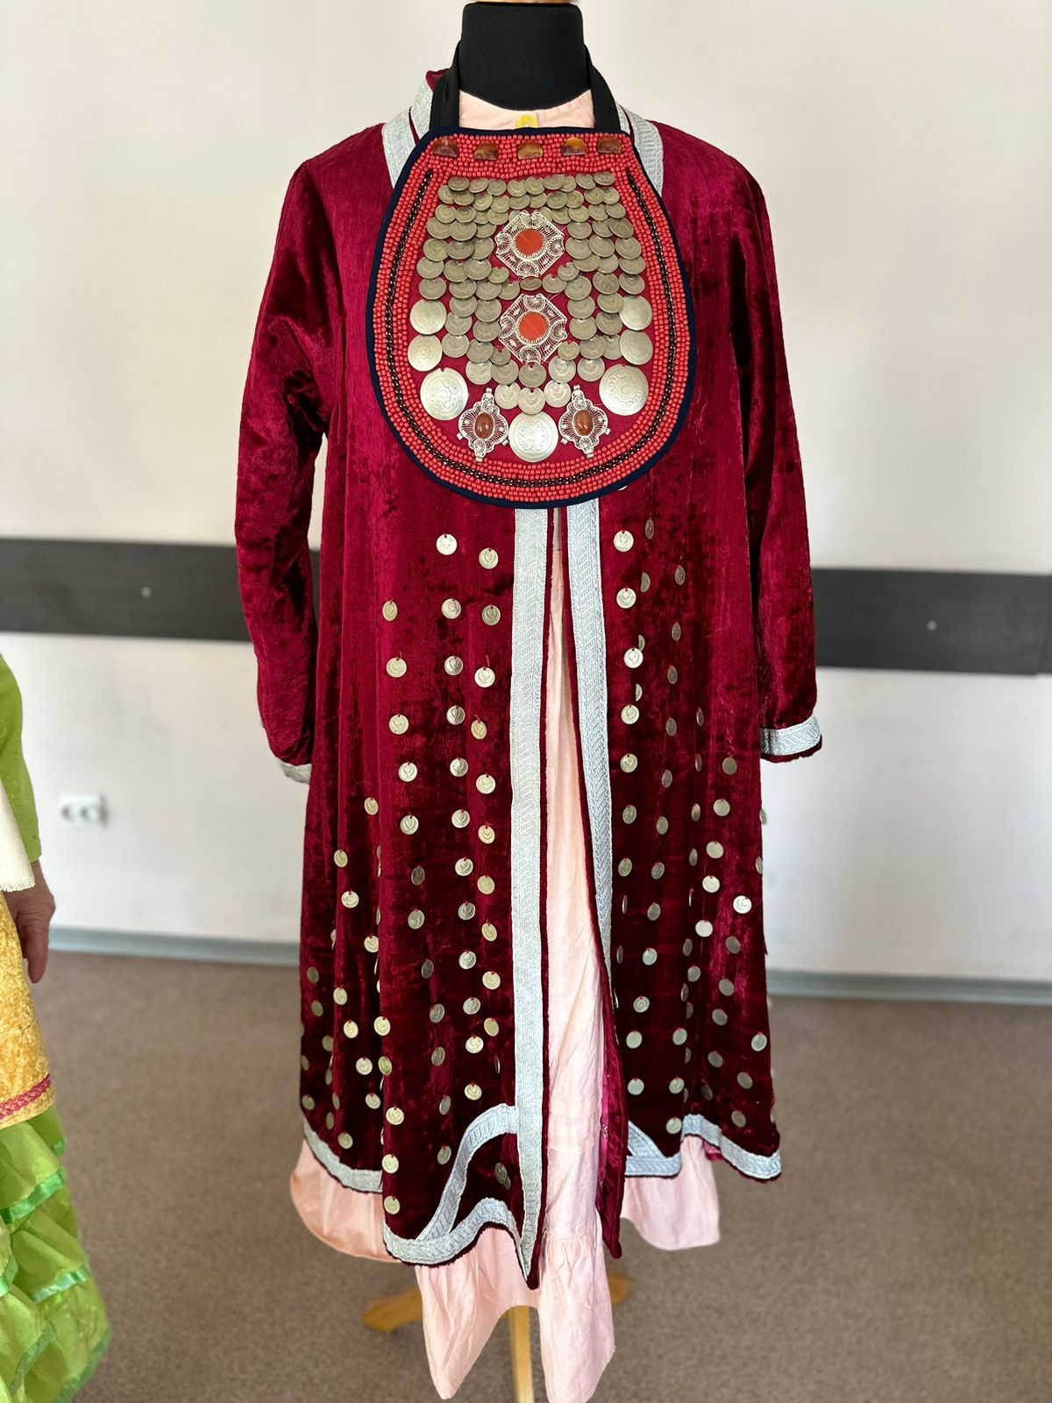
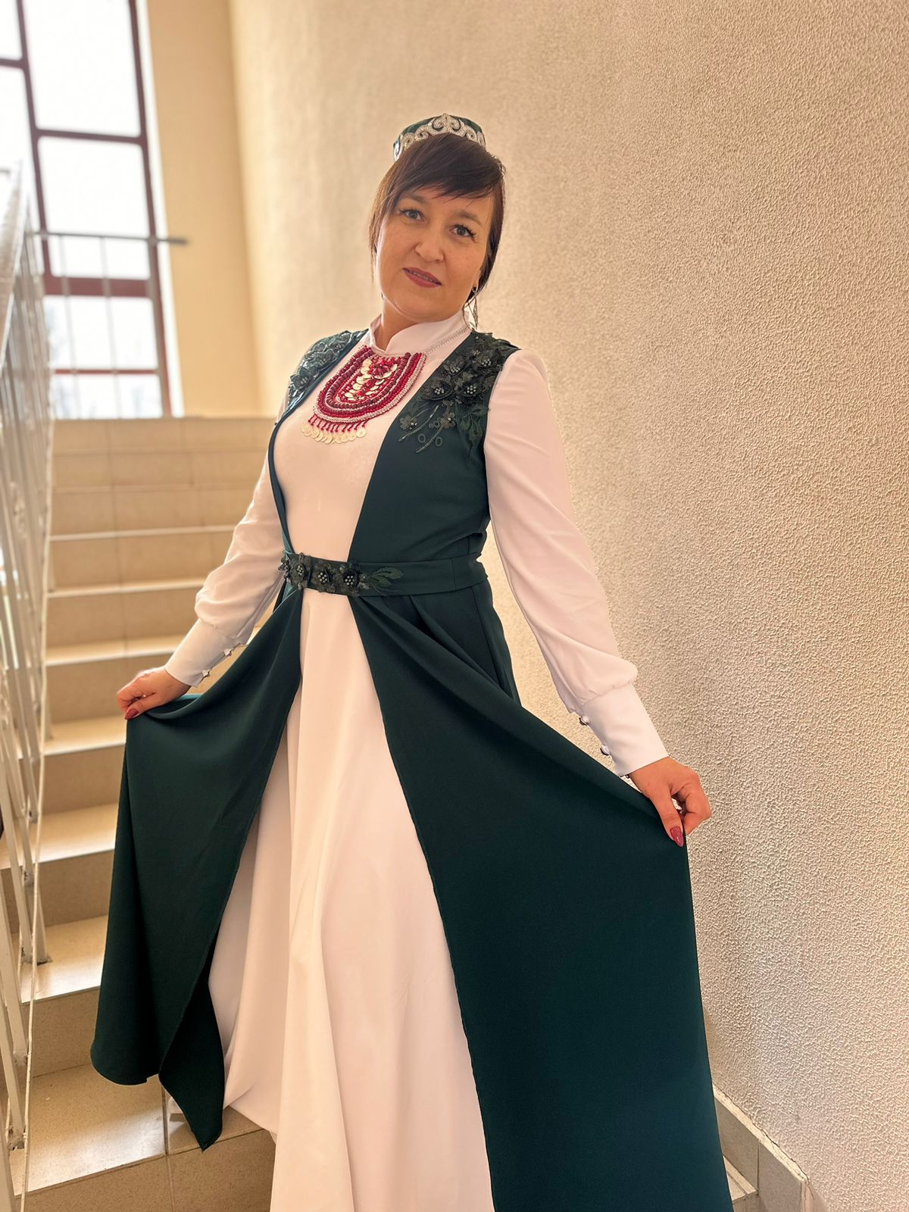
Шитье народных костюмов

Slide 15
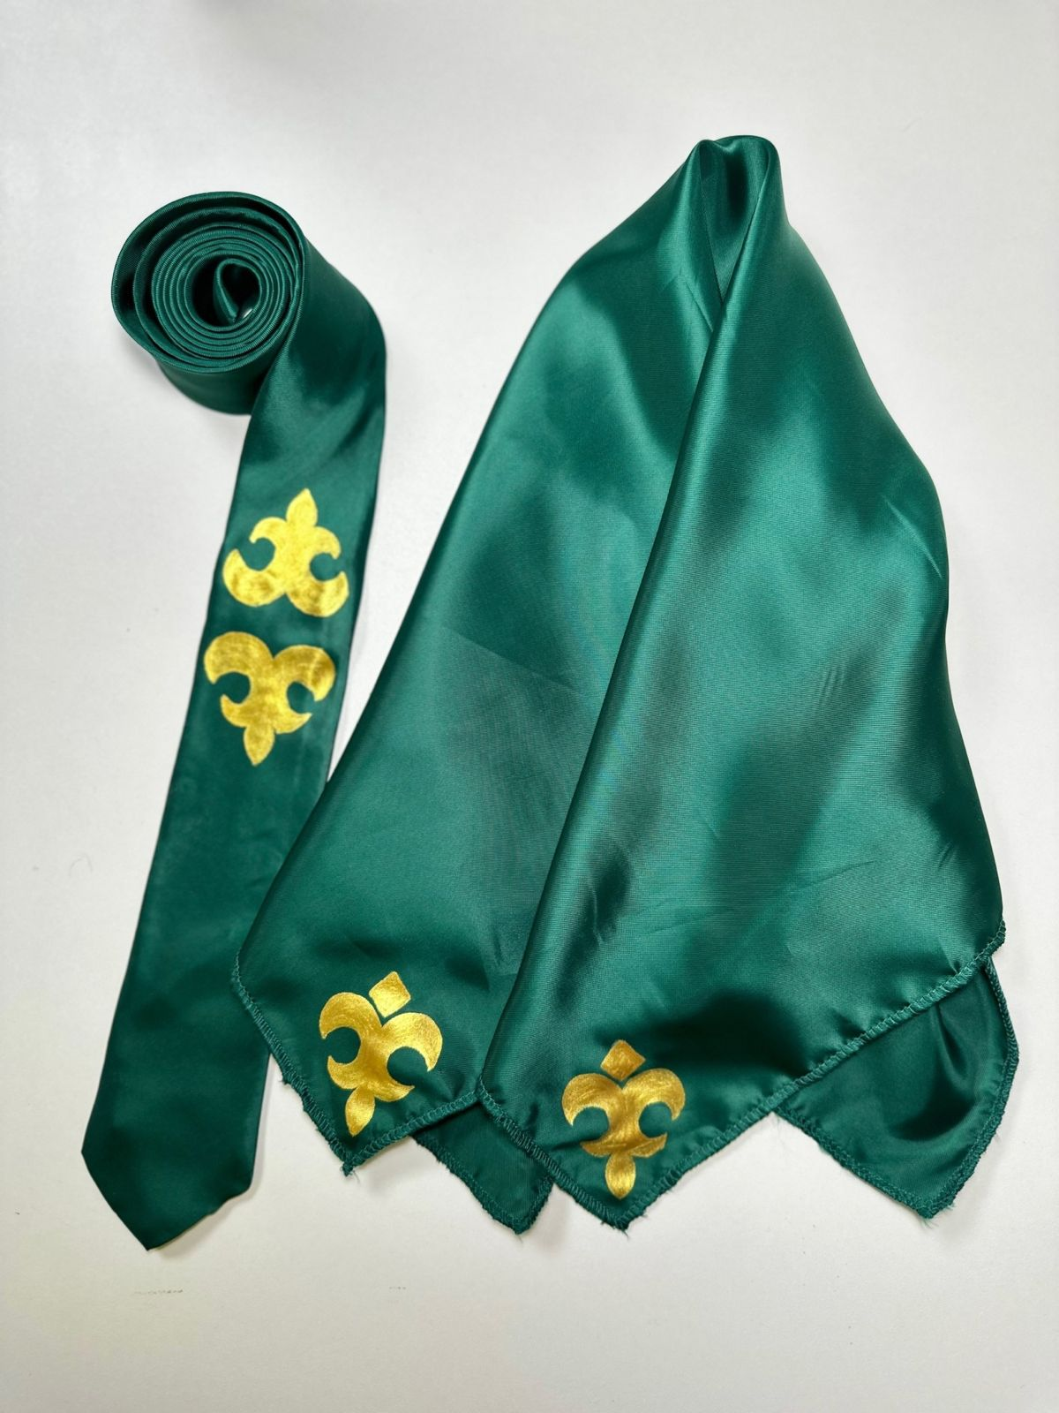
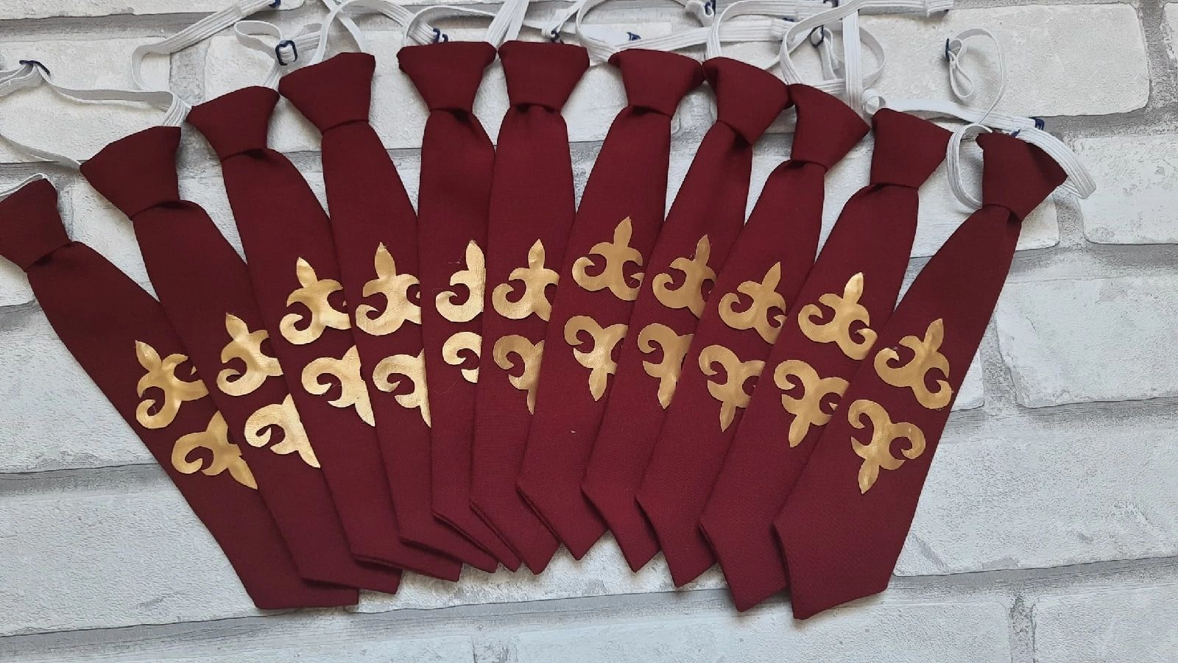
Шитье элементов костюма

Slide 16
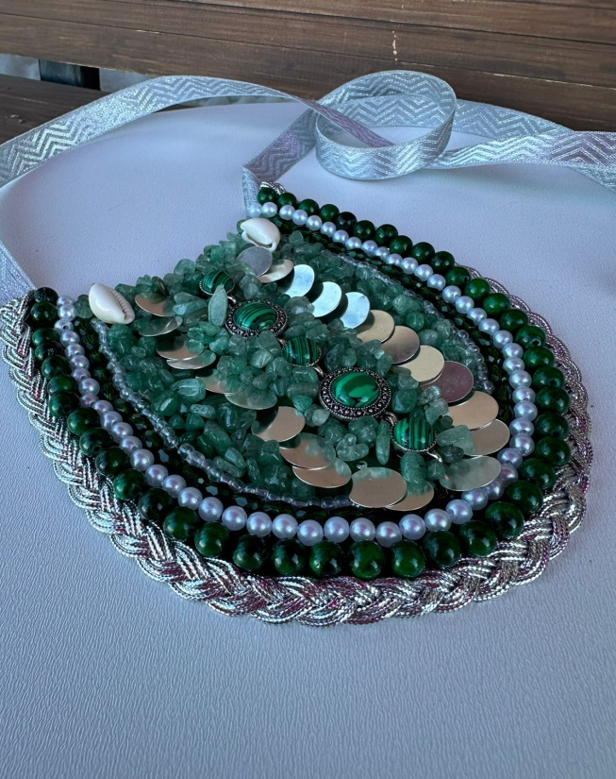
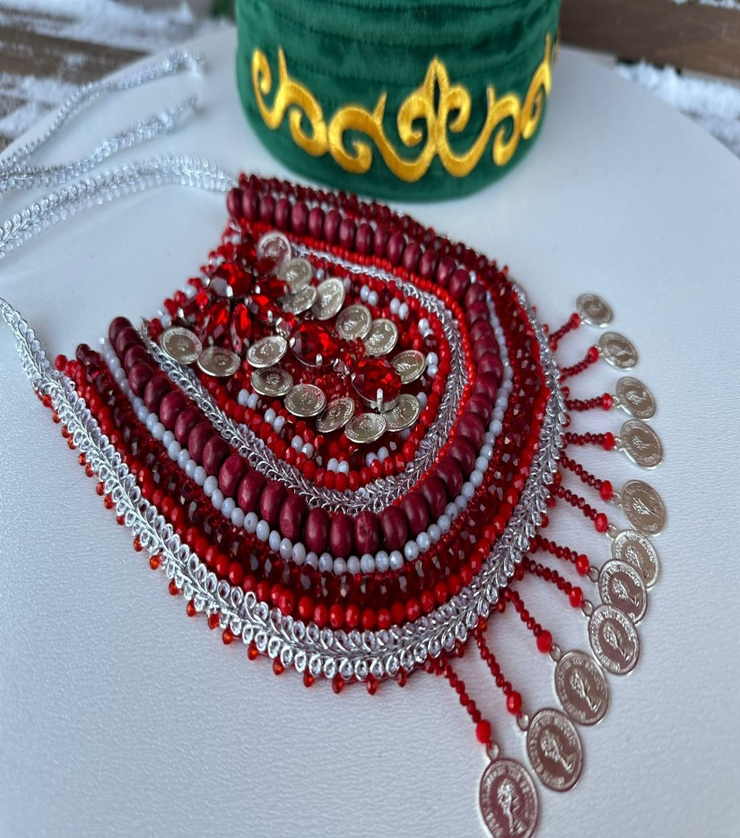
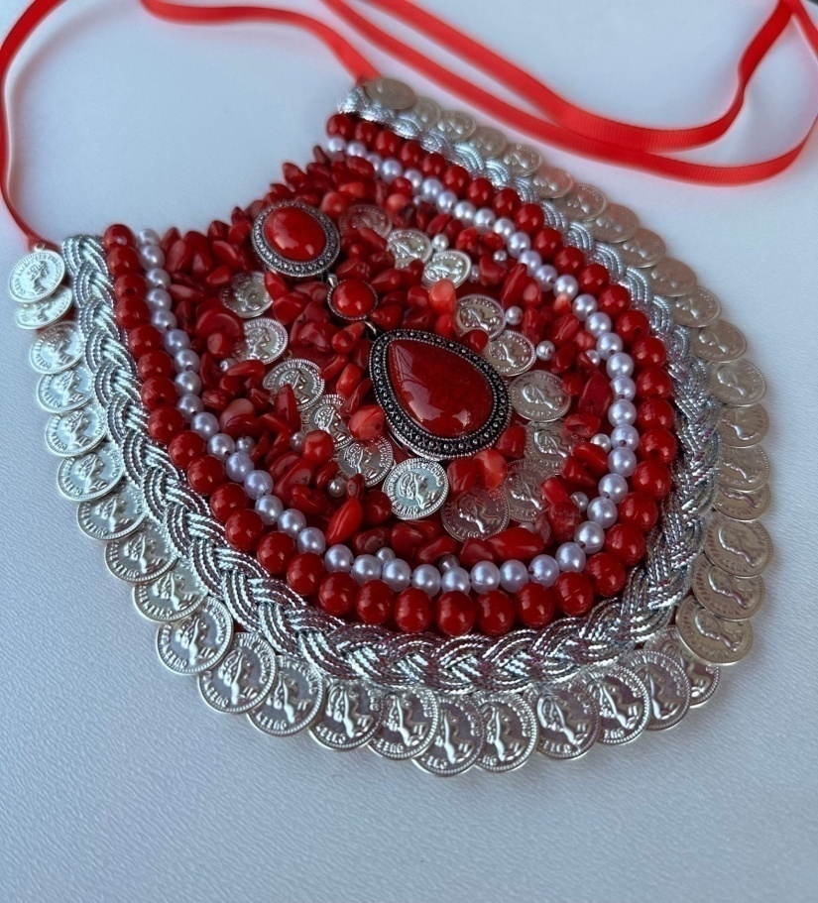
Стилизованные нагрудники

Slide 17
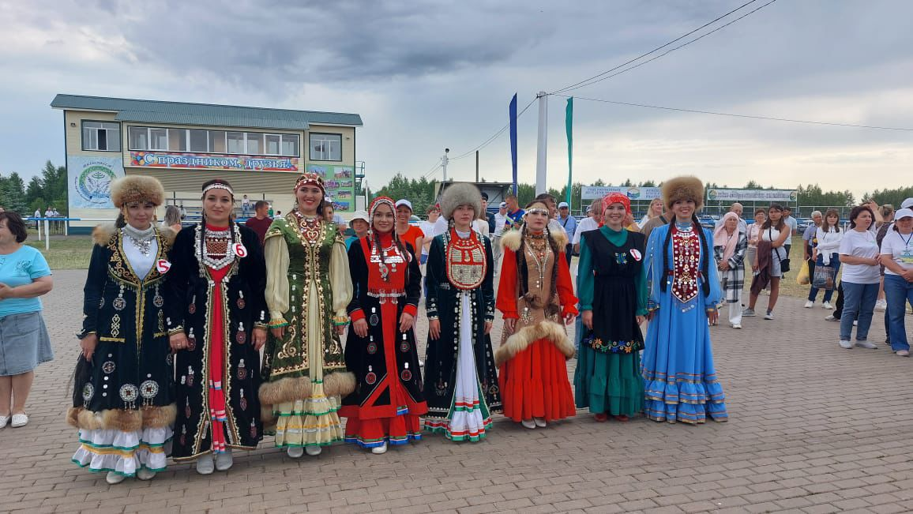
Гульчачак Тимербековна проявила себя в музыкальном творчестве, в поэзии. Но это не предел, она приняла участие в республиканском конкурсе Табынфест «Табын hылыуы» в 2023 году Болтачевском районе (сыновья принимали участие).
Вместе со своими сыновьями активно и с большим энтузиазмом принимают участия в различных конкурсах.

Slide 18
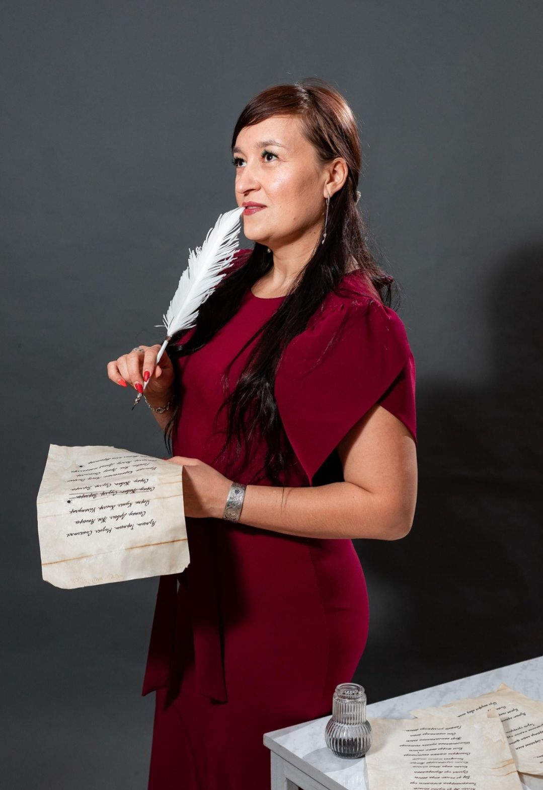
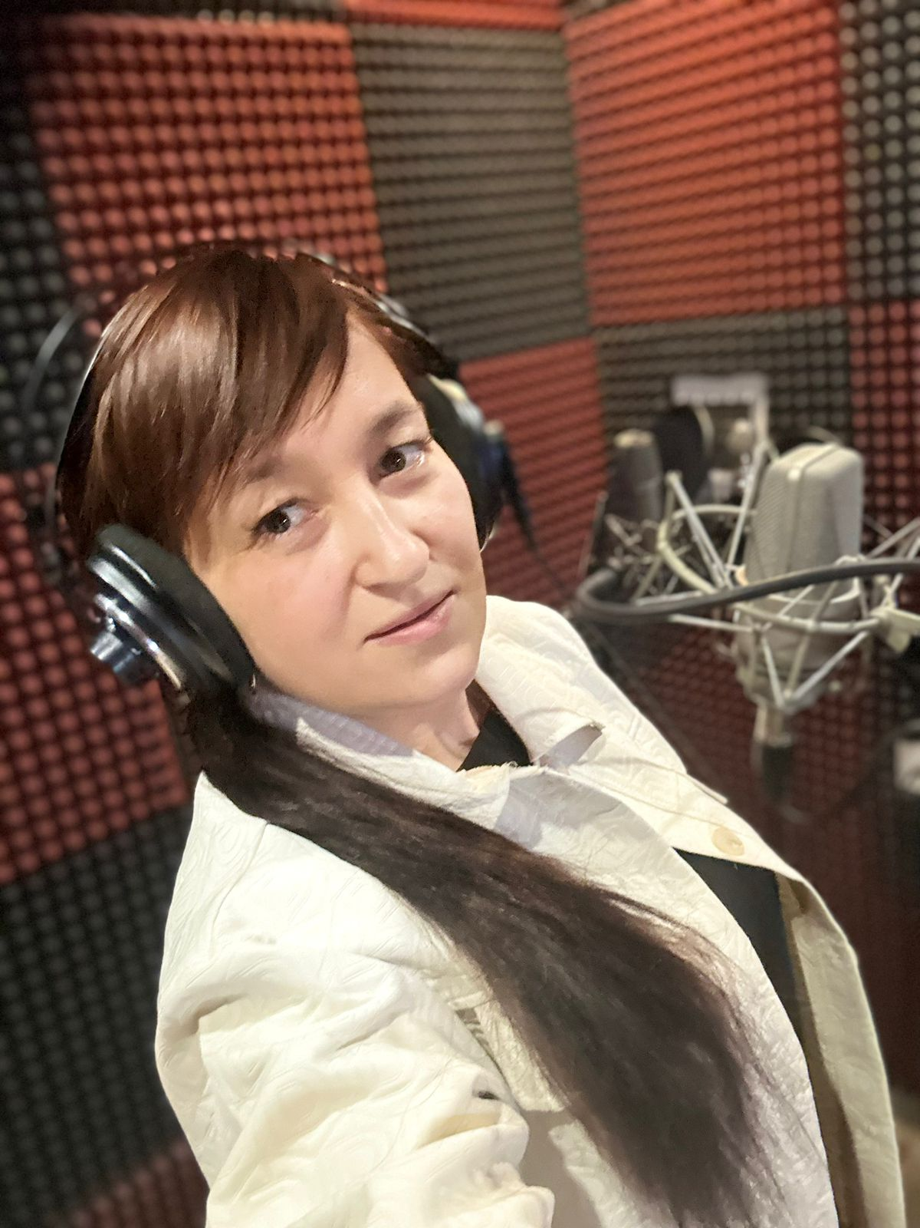
Музыка и поэзия

Slide 19
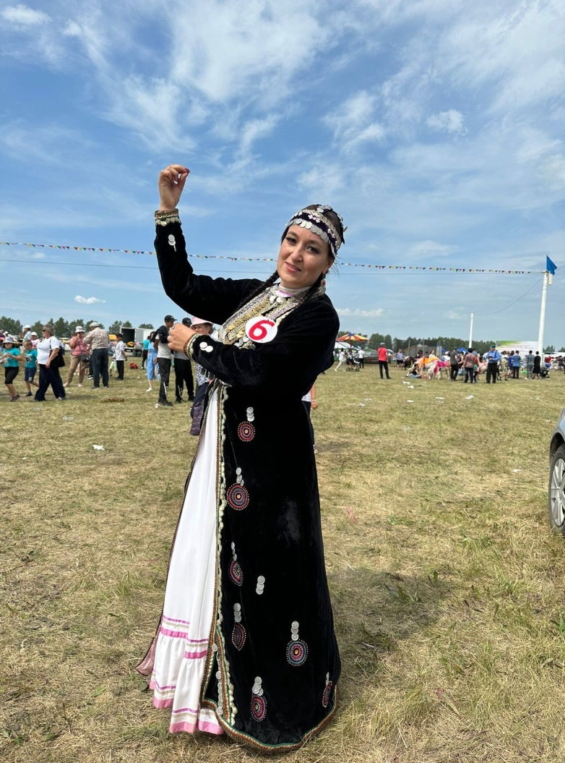
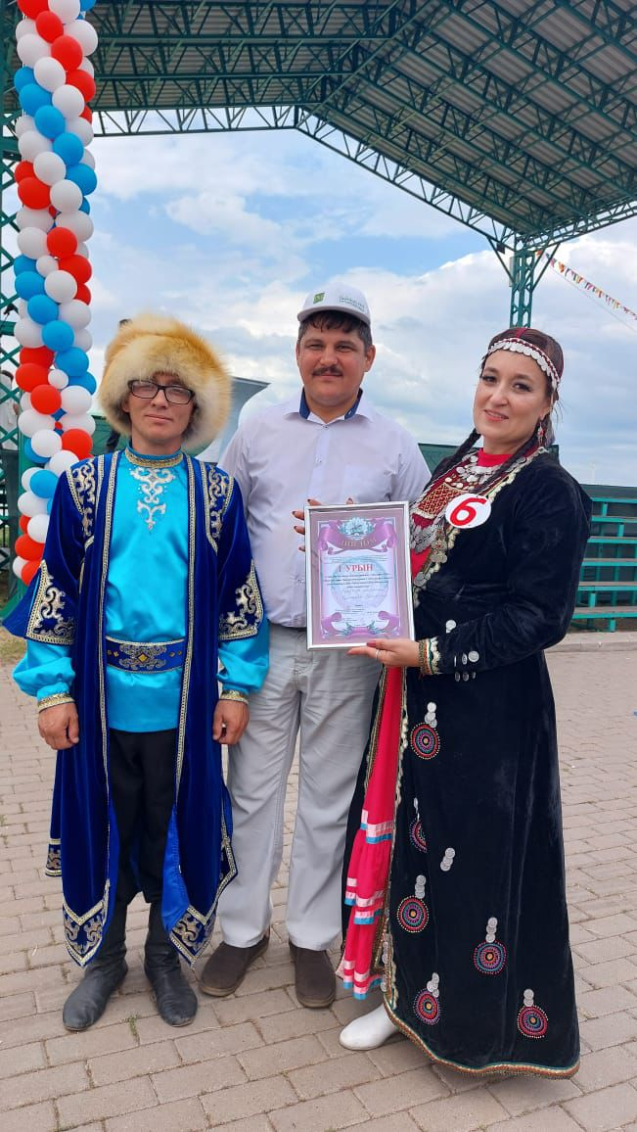
Конкурс Табынфест
«Табын hылыуы»

Slide 20
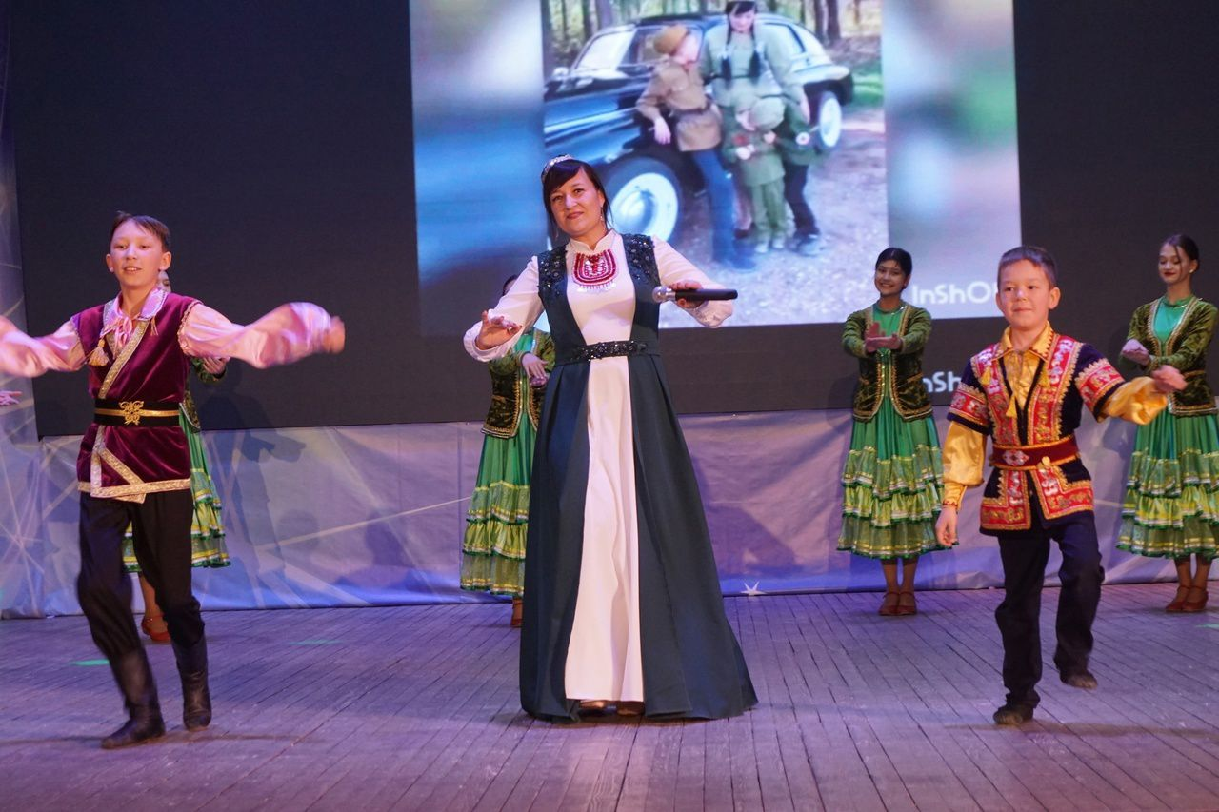
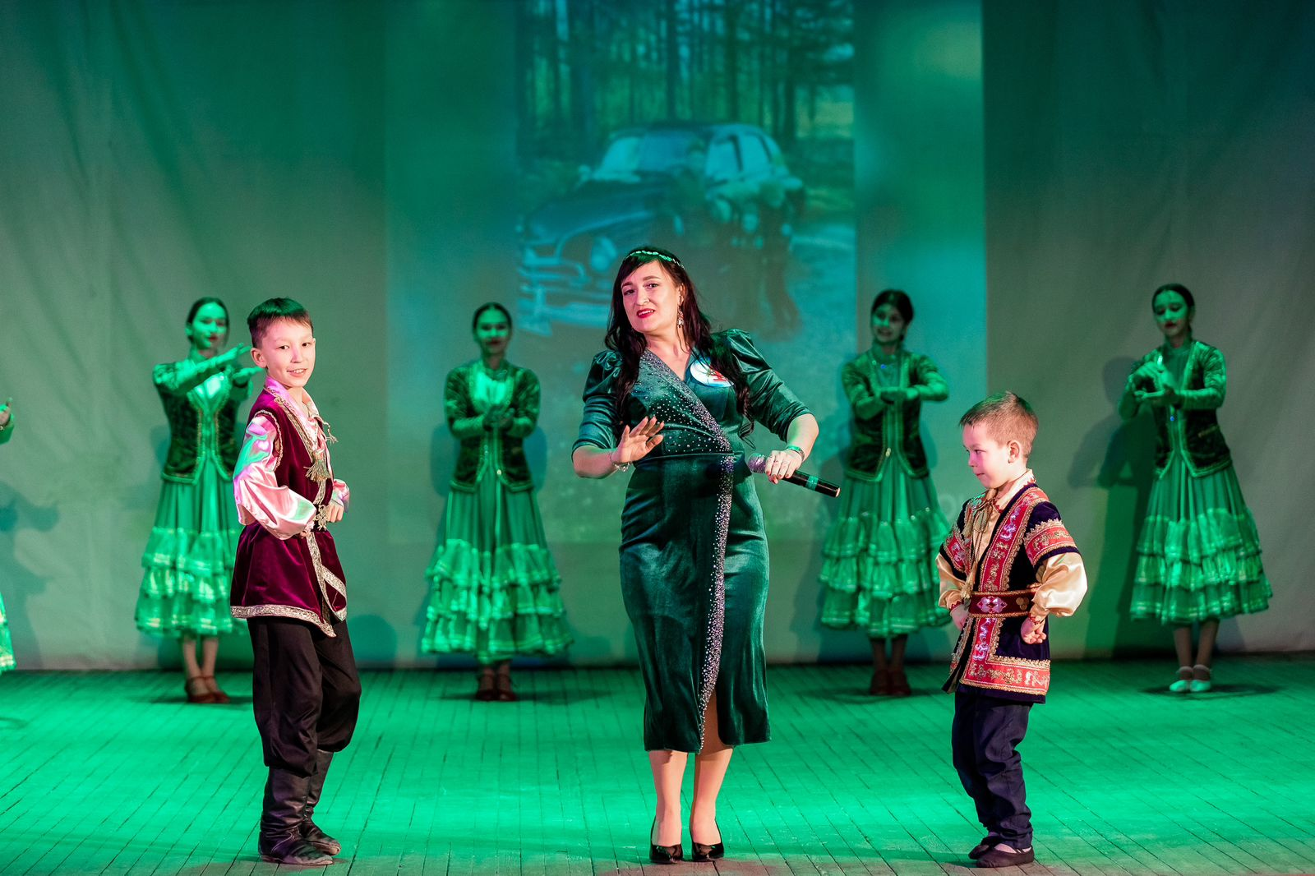
Выступление во Дворце культуры со своими сыновьями посвященное 79 летию Победы.

Slide 21
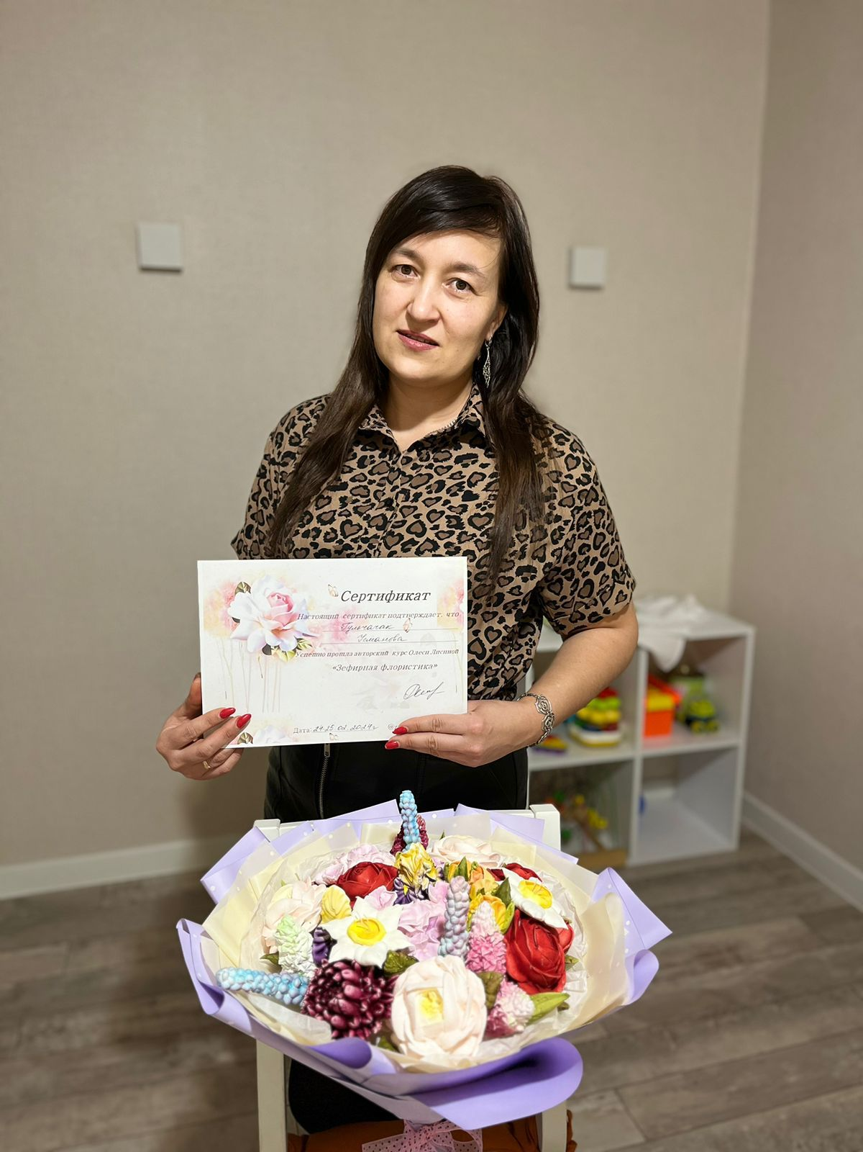
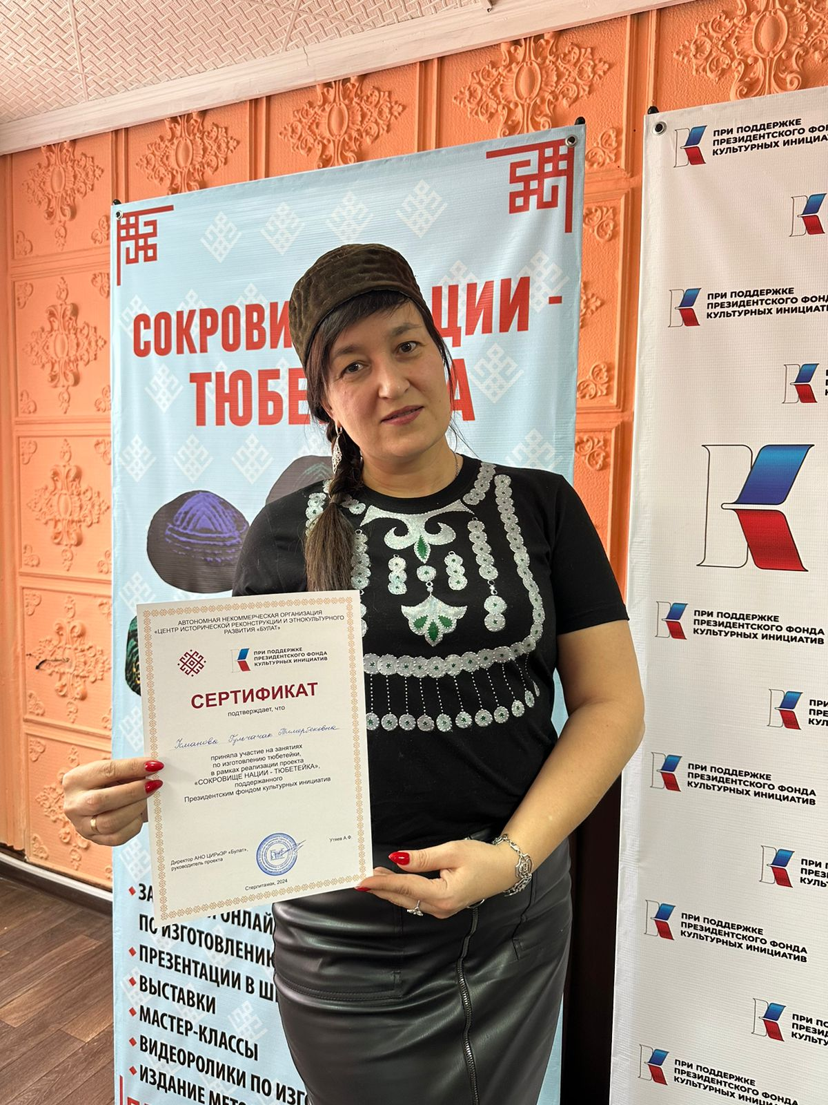
Достижения

Slide 22
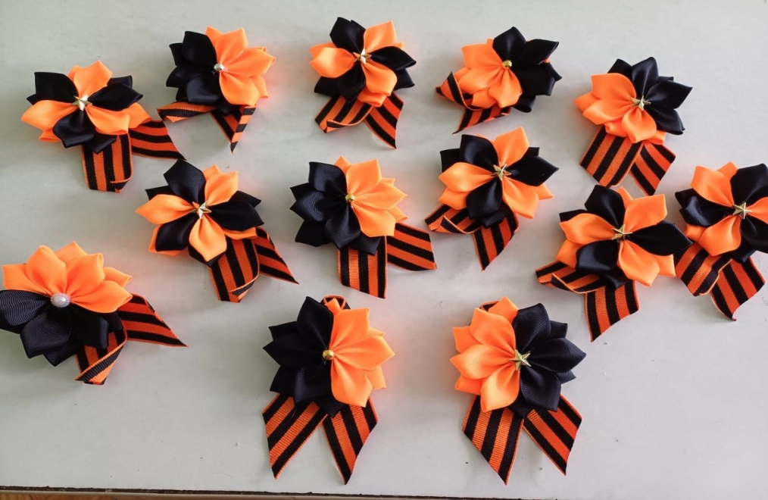
В рамках тематической недели к празднику 9 мая, посвященное 79 летию Победы мы пригласили Гульчачак Тимербековну в детский сад для проведения мастер-класса в старшей группе.
Тема мастер – класса «Брошь из георгиевской ленты».

Slide 23
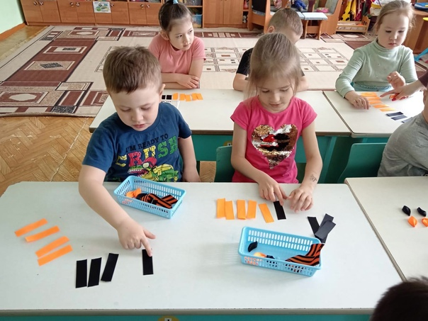
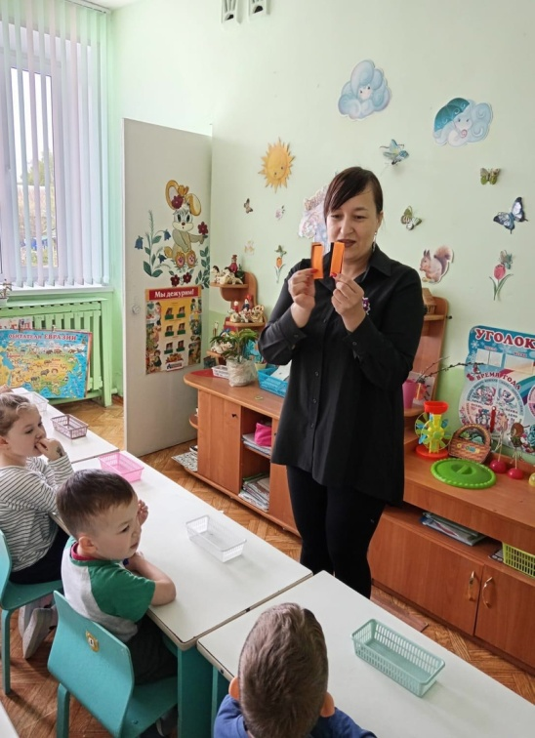
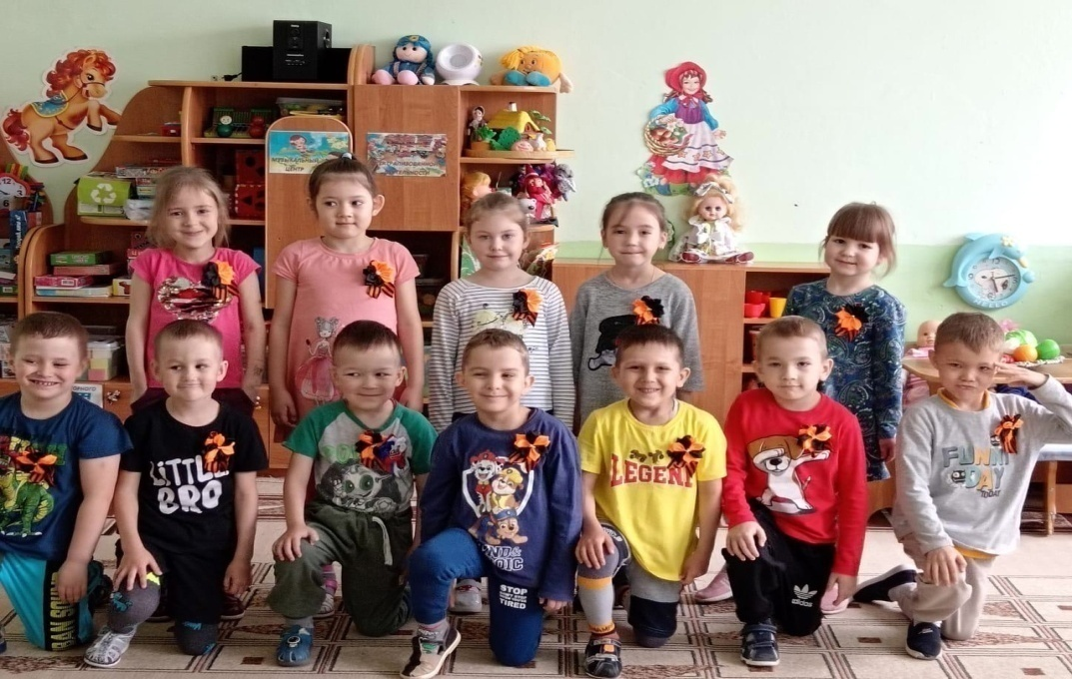
Мастер-класс «Георгиевская лента»

Slide 24
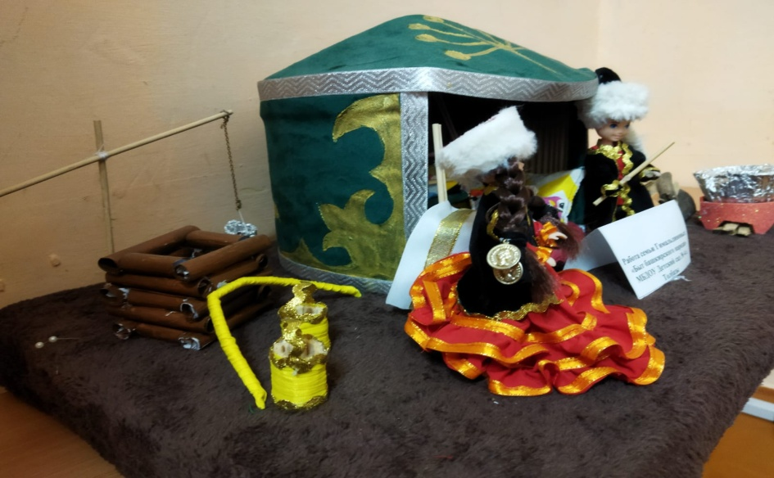
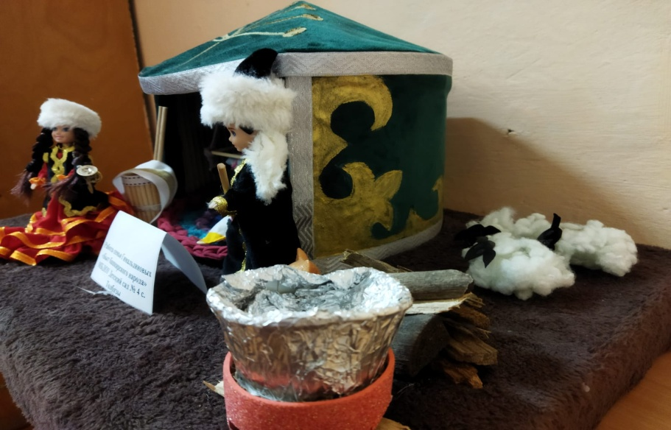
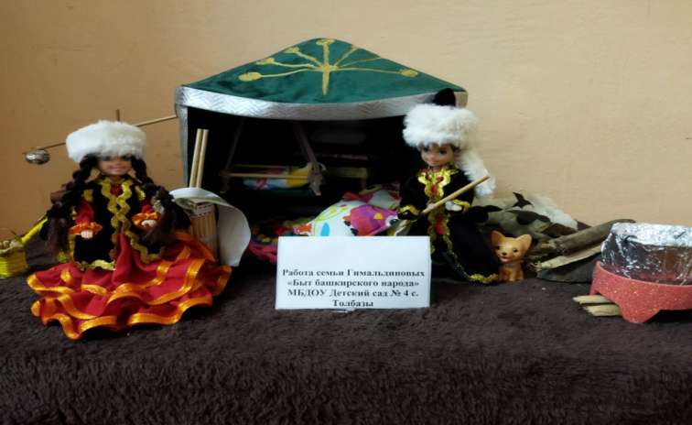
Приняла участие со своими сыновьями в конкурсе
«Самая творческая семья».
Они создали макет «Быт башкирского народа»

Slide 25
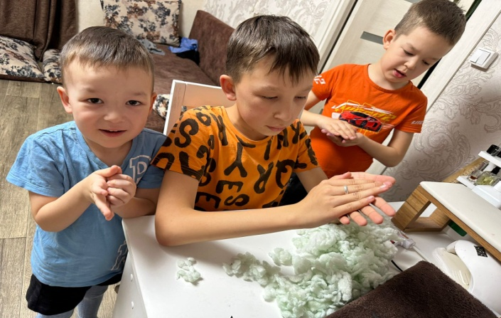
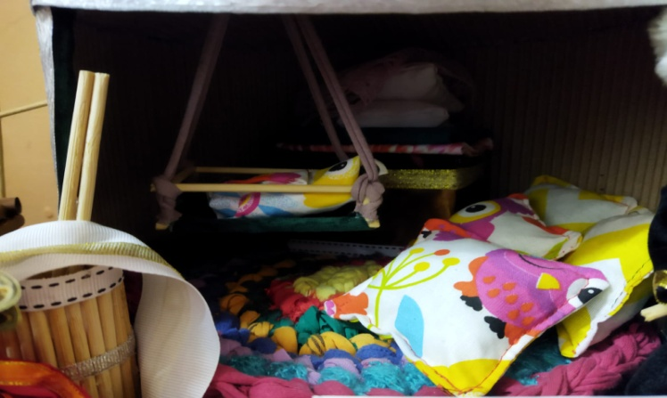
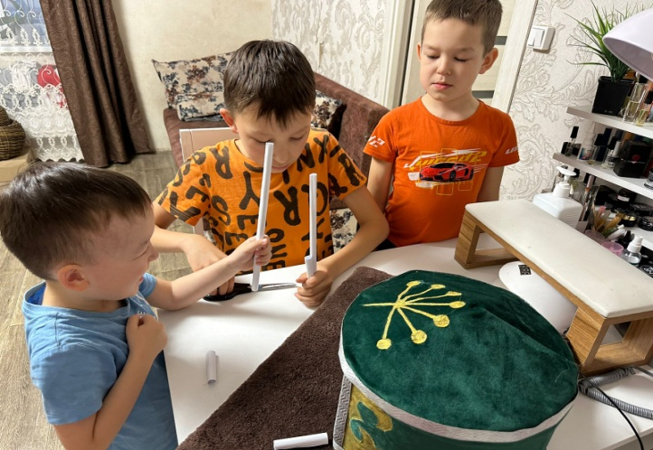
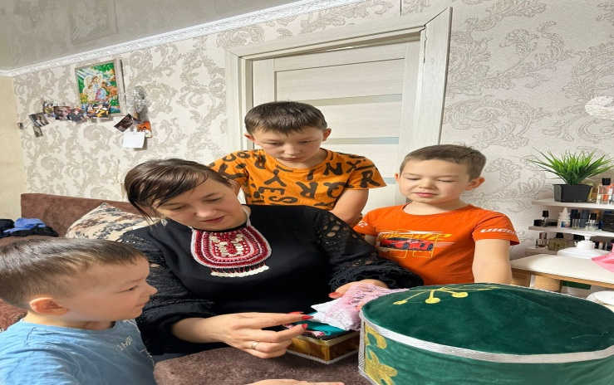
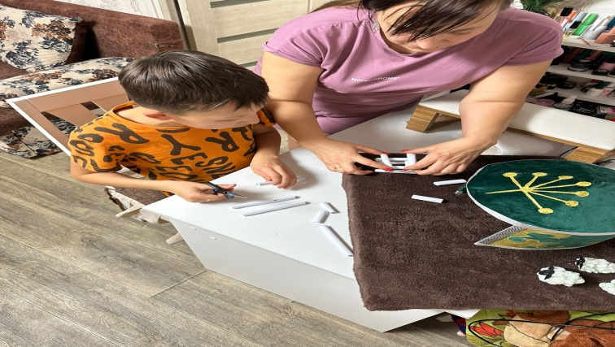

Slide 26
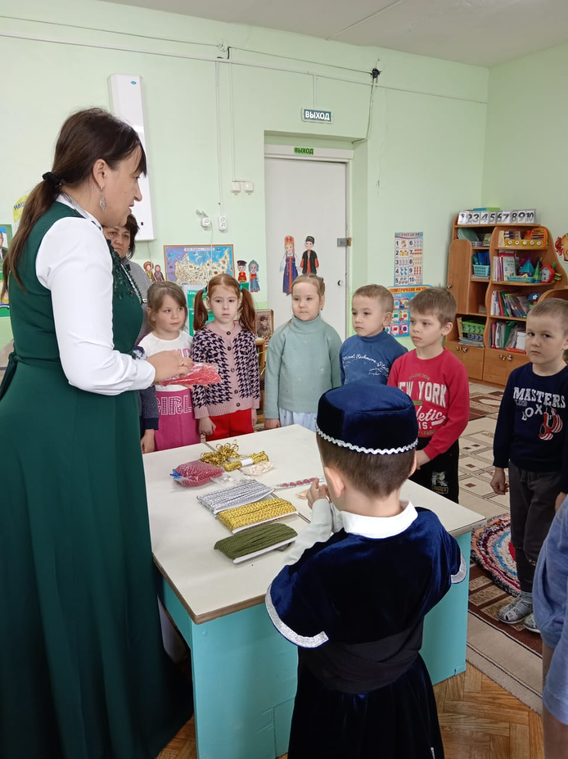
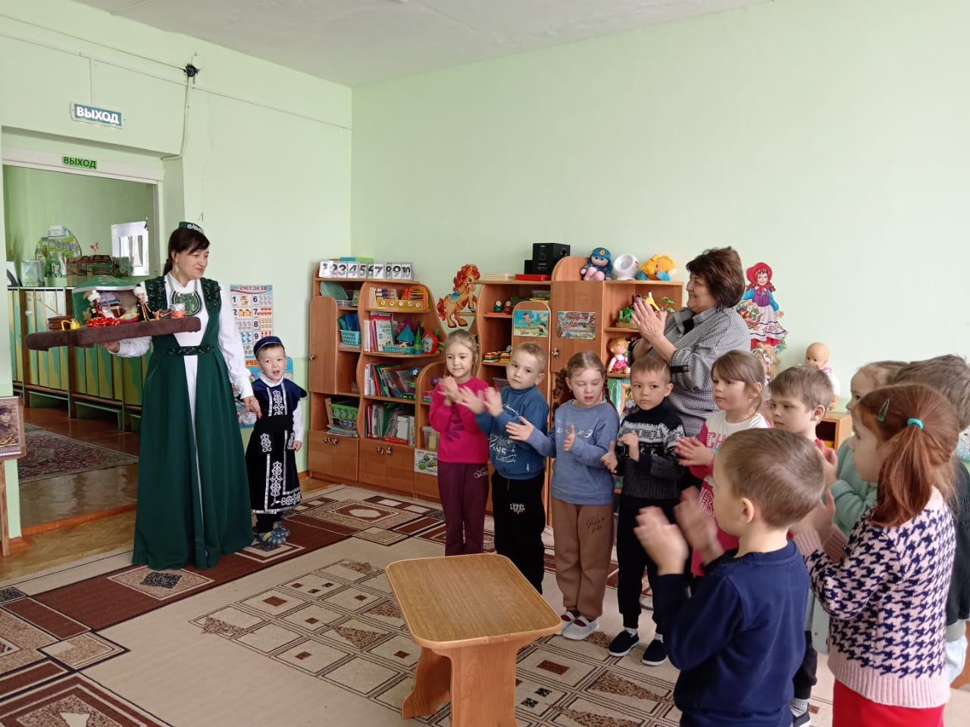
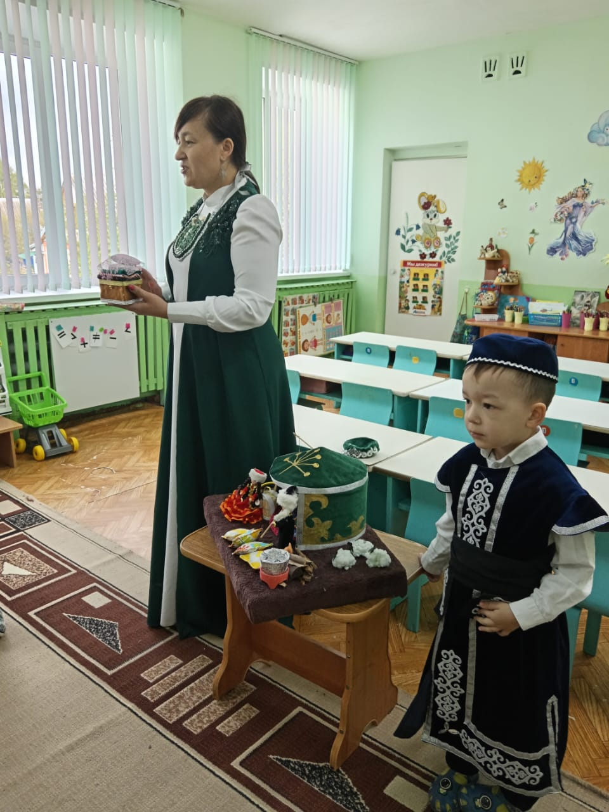
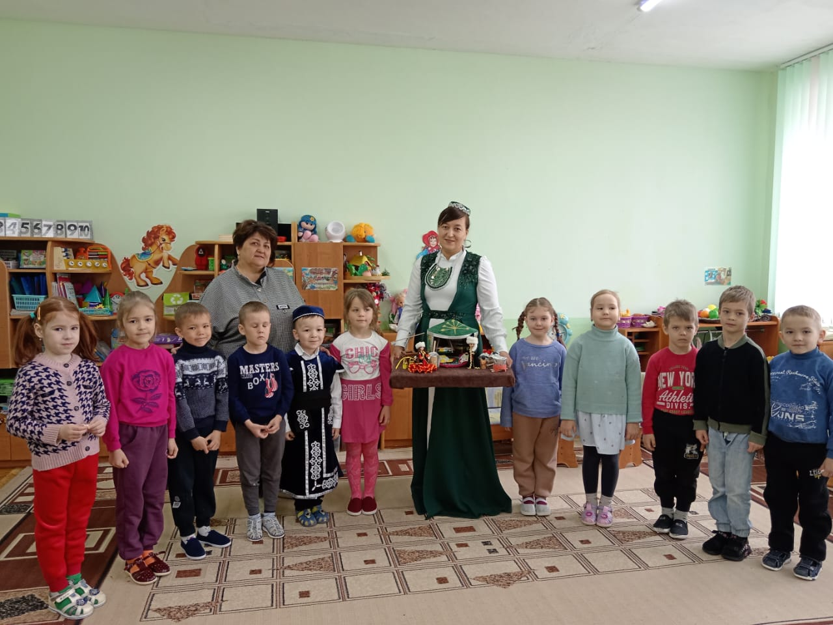

Slide 27
Заключение
В заключении хочу передать нашу беседу со слов Гульчачак Тимербековны: «В нашей дружной семье есть одна традиция – ко всем мероприятиям, в которых
участвует кто-то из нас, готовимся все вместе. Очень любим, заниматься
декоративно - прикладным творчеством. Это наше «Семейное хобби».
В наши дни декоративно- прикладное творчество переживает необычный расцвет:
с одной стороны велик интерес к традициям, с другой – новейшие материалы, оборудование, технологии открывают неограниченные возможности реализовать свои творческие способности. Но самым главным результатом всех наших творческих усилий стала домашняя выставка творческих работ «Семейное хобби», на которую мы пригласили друзей и родных. Я очень рада, что мои дети разделяют мои увлечения.
Семейные традиции – это прочный фундамент семьи. Мероприятия такого вида как конкурс «Самая творческая семья» не только объединяют родителей и детей, но и раскрывают
творческие таланты среди семей, сохраняет культурное наследие,
улучшает традиции общества. Приобщает к традициям, быту и укладу семьи, совместному времяпровождению.

